Slide 1
عنوان المحاضرة أثر الكيمياء في استبيان مسرح الجريمة تقديم كل من : أ.م.د. زهير حسين جواد م. هند عبد الوهاب عبد اللطيف
جــــامـــعة ديالــــى
كلية التربية الاساسية
قســــــم العلـــــوم

Slide 2
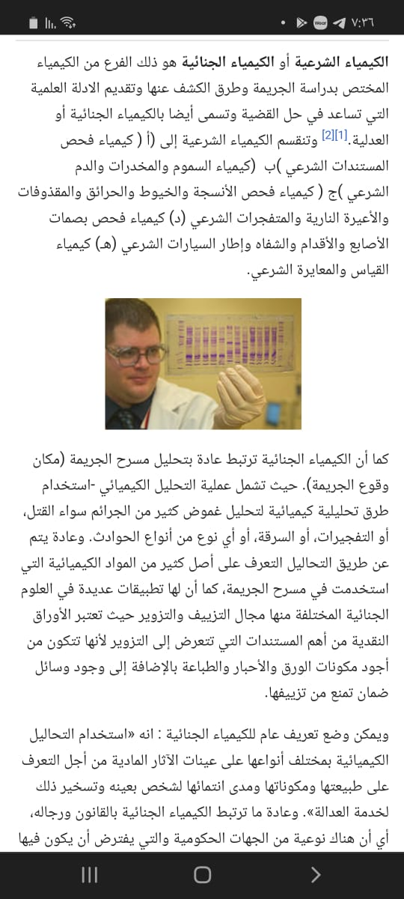

Slide 8
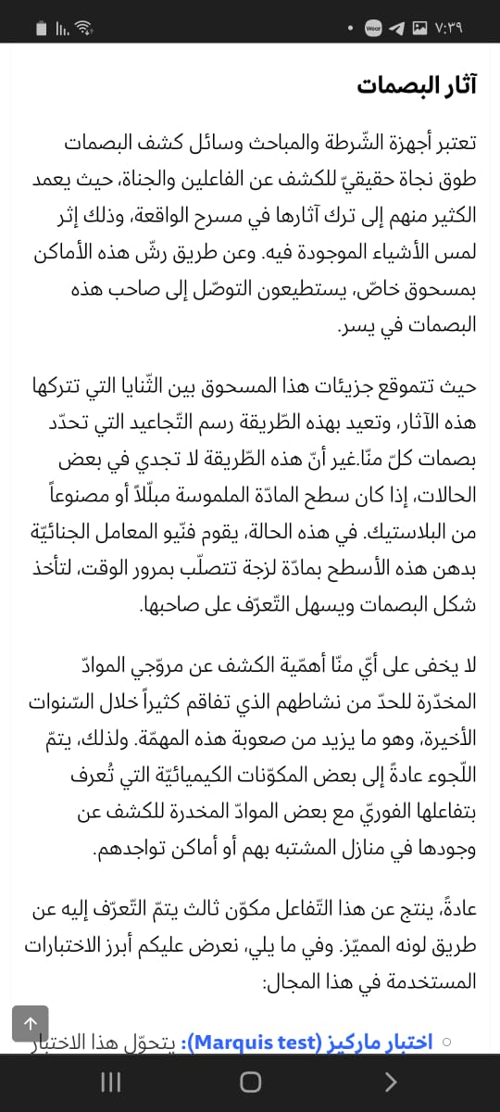

Slide 12
شكراً لحسن إستماعكُم وإصغائكم

